Slide 1
Business Intelligence Aplicado em Sistemas de Apoio à Tomada de Decisão de Produtores Rurais
Engenheiro MSc. Luciano Moraes Da Luz Brum

Slide 2
Roteiro
Introdução / Problemática
Metodologia
Execução e Implementação
Resultados
Trabalhos adicionais

Slide 3
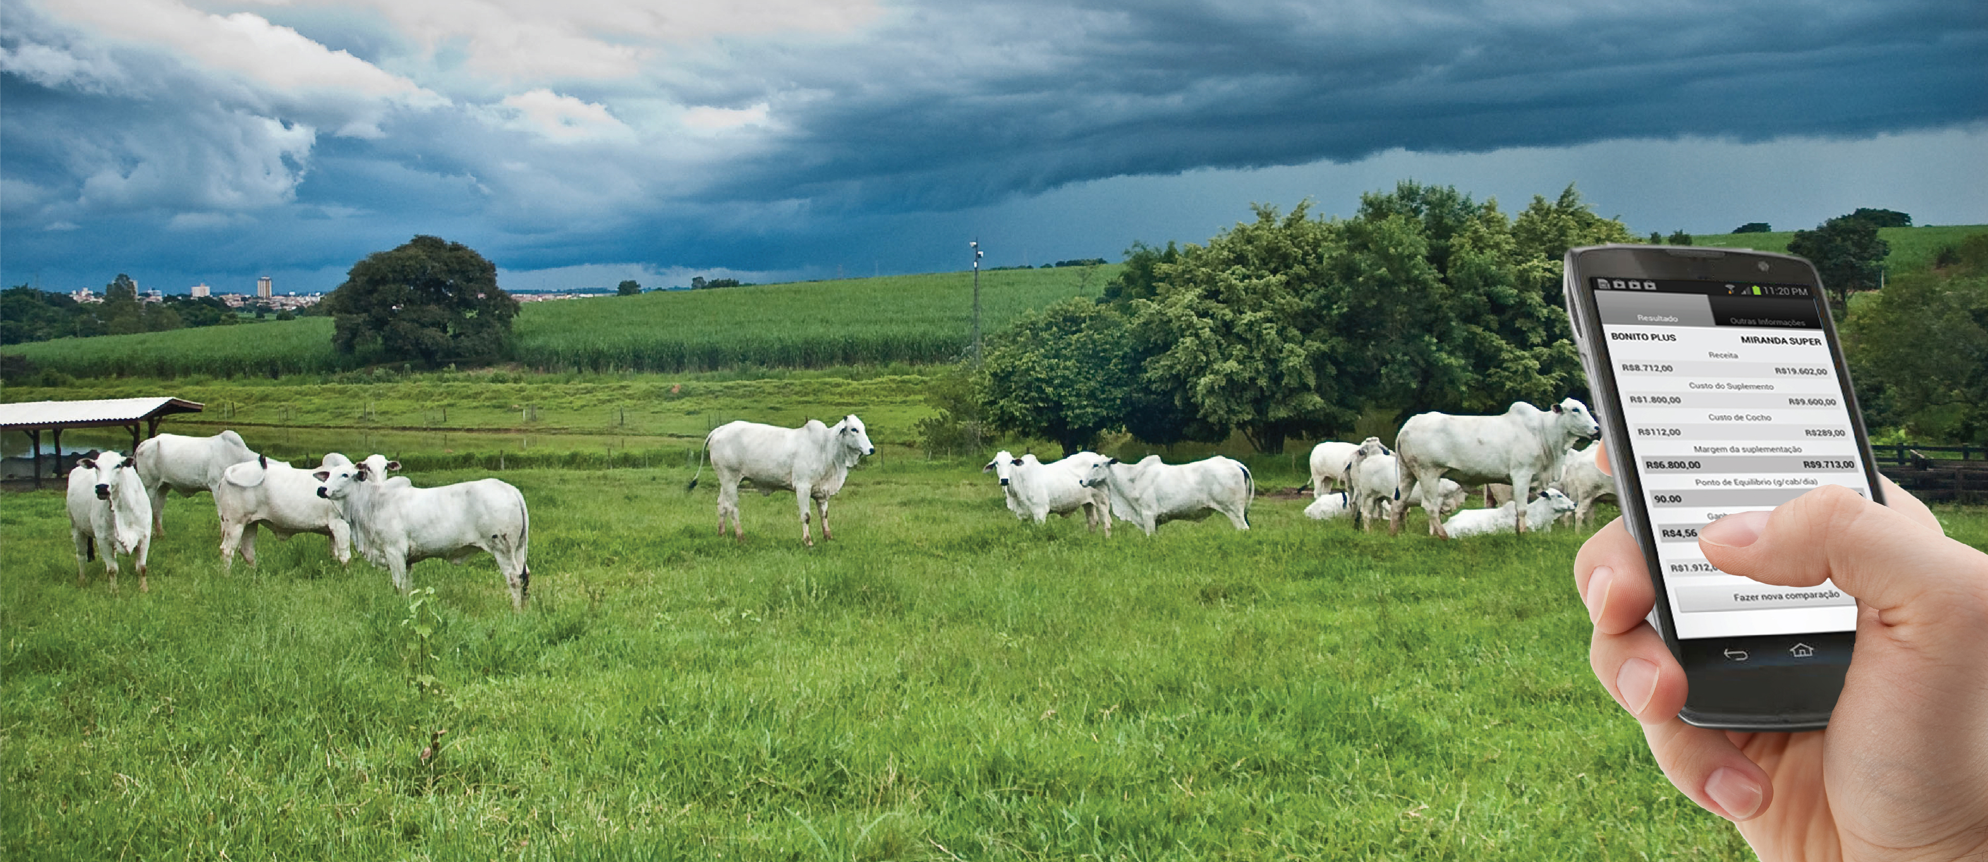


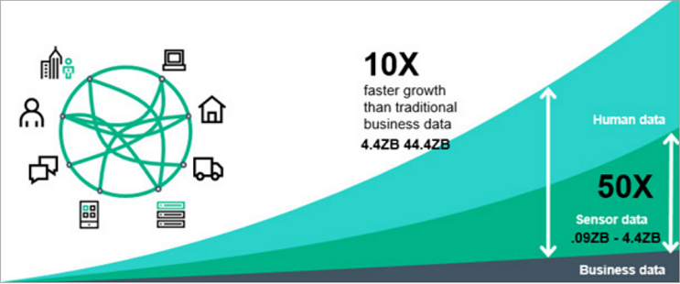
Introdução
Volume de dados:
Crescimento exponencial até 2020;
Necessidade emergente de profissionais (data scientists, data engineers, data architects, etc);
Políticas claras de privacidade, segurança da informação e propriedade intelectual;
Adoção de tecnologias em 2010:
80,8% das empresas brasileiras já utilizavam computadores;
76,9% já utilizavam a internet;
Acesso à informação no campo:
1,46% dos estabelecimentos rurais possuíam acesso à internet em 2006;
Em 2017, este percentual subiu para 26,10% (1,4 Milhões de propriedades);

Slide 4


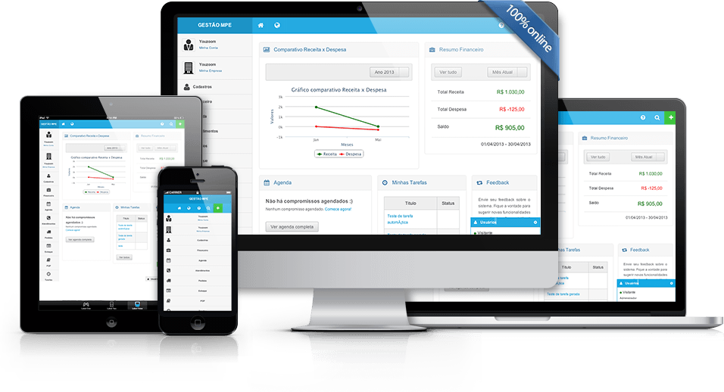
Introdução
FGC
LS
Tomada de decisão:
Qual o melhor caminho?
Felling, experiência, ...?
Uso de dados, modelos, simuladores, sistemas?
Sistemas de Apoio à Decisão (SAD):
Ferramenta de Gestão de Custos (FGC);
Livestock Sustainable (LS);
Necessidade de integração, organização e disponibilização das informações para stakeholders;

Slide 5
Introdução
Business Intelligence
Volume de Dados
Tomada de Decisão
Extração de Informações
Integração de Dados

Slide 6
Metodologia
Definição dos stakeholders.
Seleção de ferramentas para implementação.
Definição da arquitetura e modelagem do DW.
Análise dos bancos de dados dos SAD.
Definição de requisitos.
Construção do arcabouço teórico.
Processo de Extração – Transformação – Carga (ETL).
Exploração e visualização dos dados.
Avaliação crítica da proposta.
Definição das métricas de negócio.
Delimitação do problema.
2017
2018

Slide 7


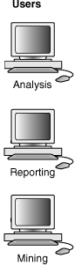
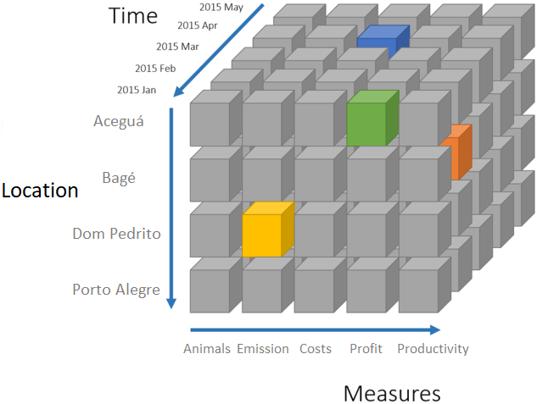
Metodologia
Usuários
Análises
LS
Banco de dados
(MySQL)
Extração
Transformação
Carga
Relatórios
Banco de dados
PostgreSQL
Esquemas multidimensionais
Cubos OLAP
Servidor Mondrian
FGC
Banco de dados
(PostgreSQL)
Sistemas fontes
Stage Area
Data Warehouse
Servidor OLAP
Aplicação de BI

Slide 8
Execução e Implementação
Análise das bases de dados dos sistemas FGC e LS.
Documento de requisitos do usuário.
Seleção de ferramentas para implementação.
Projeto e implementação do DW.
Projeto do sistema ETL.
Configuração dos cubos no servidor OLAP.
Configuração da aplicação e ferramentas de visualização de dados.
Documentação da solução e guia para o usuário.

Slide 9
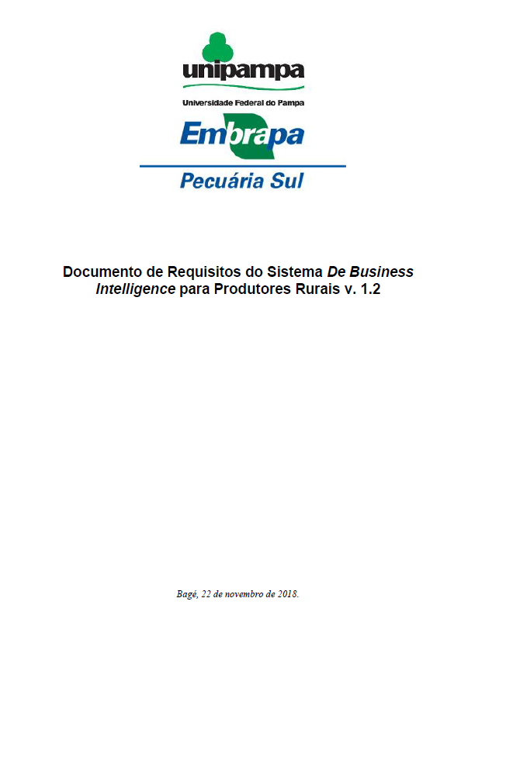
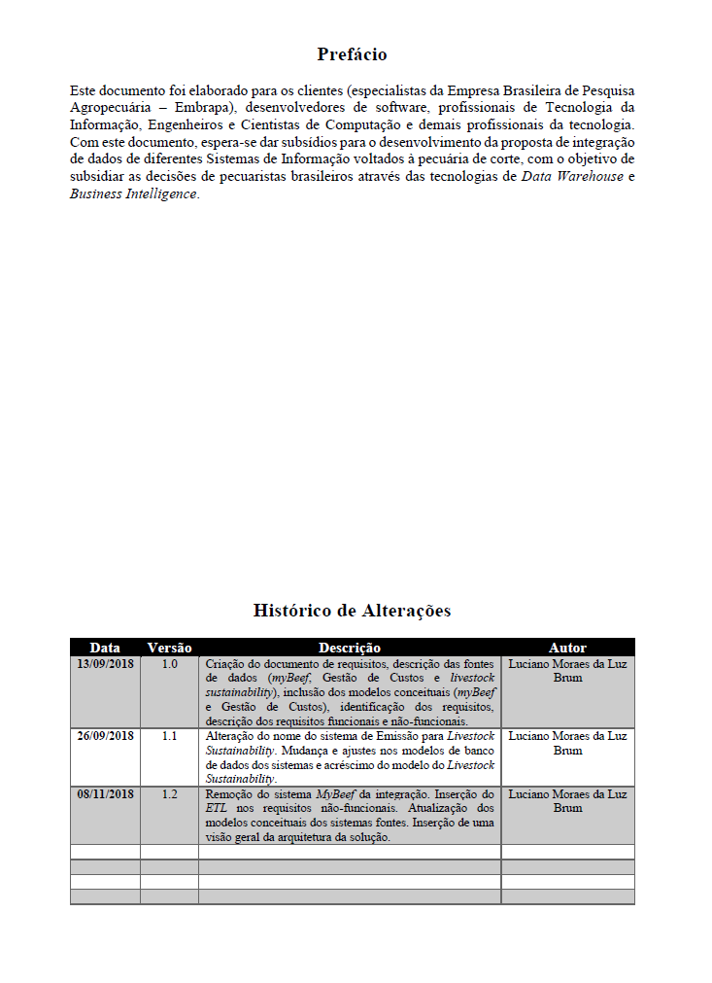
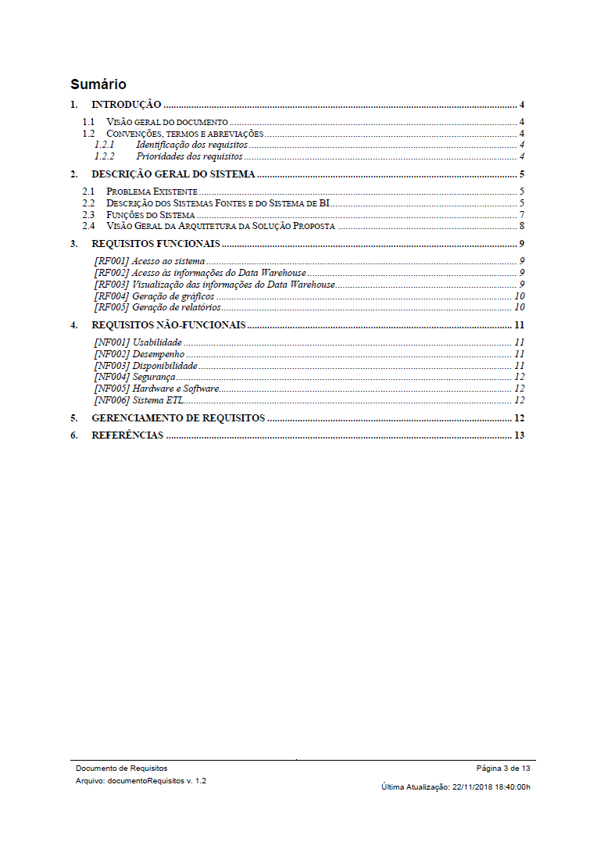
Documento de Requisitos

Slide 10



Ferramentas para Implementação
Suíte Pentaho CE v. 8.1.0.0*
Saiku Analytics CE*
PostgreSQL v. 10.5
Pentaho Data Integration (PDI) – módulo spoon;
Pentaho Schema Workbench (PSW);
Pentaho Business Analytics Server (PBAS);
Análises OLAP;
Visualização em tabelas e gráficos;
Gráficos de linha, barras, pizza, tree maps, sunburst, entre outros;
Exportação dos dados em .pdf, .csv e .xls;
Exportação de gráficos em .pdf, .png e .jpeg;
Sistema Gerenciador de Banco de Dados (SGBD);
Licença BSD*;
Pgadmin v. 3.6 (4.2);
Já utilizado na FGC;
*CE = Community Edition.
*CE = Community Edition.
*BSD = Berkeley Software Distribution.
O que as ferramentas selecionadas têm em comum?
Open-source, gratuitas, documentação disponível e ampla comunidade de usuários;

Slide 11
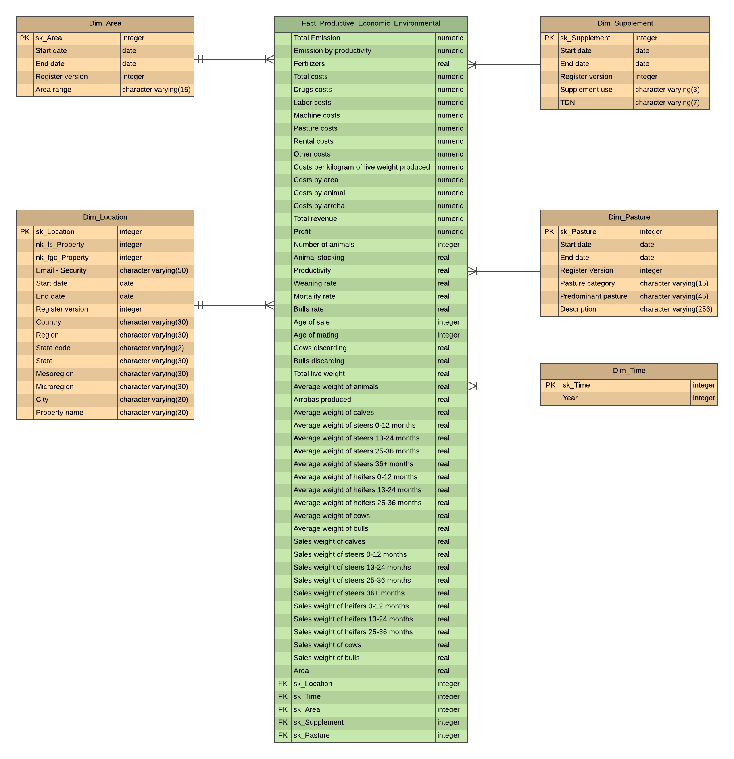
Projeto do Data Warehouse

Slide 12
Projeto do ETL
Execução das instâncias dos bancos de dados do FGC e LS;
Organização e importação dos dados das planilhas para as bases de dados;
Implementação das etapas do ETL separadas por diretórios;
Padrões de Nomenclatura (Stage Area e transformations/Jobs);
Criação de tabelas auxiliares;
Análise do tempo de execução e verificação dos resultados.

Slide 13
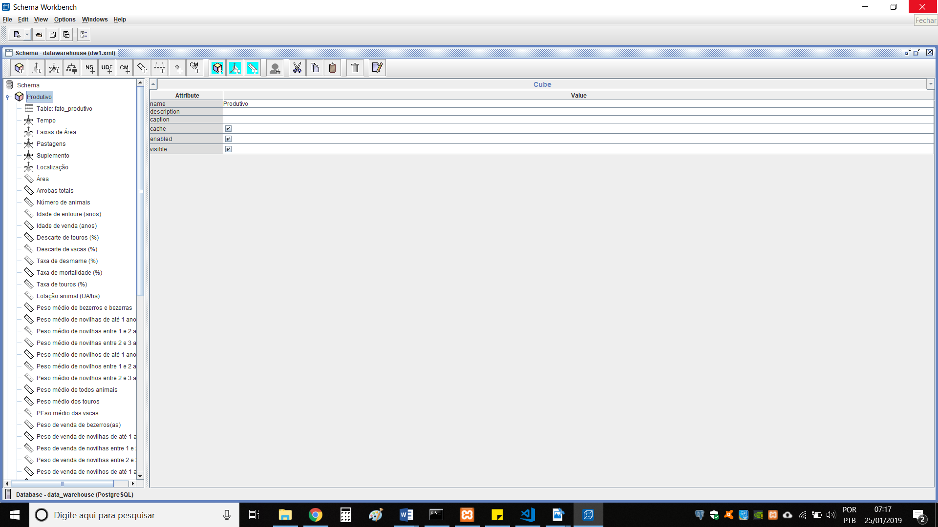
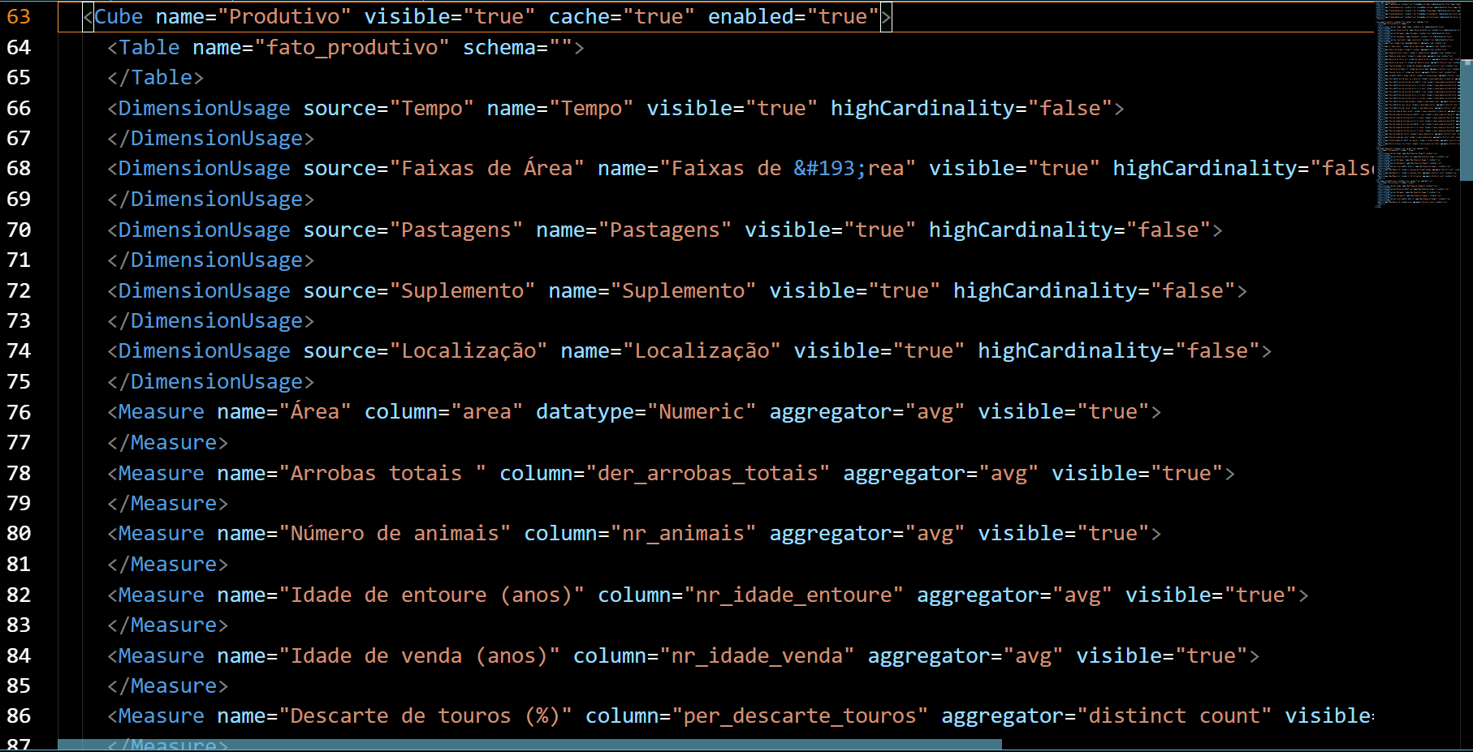
Configuração de Cubos

Slide 14
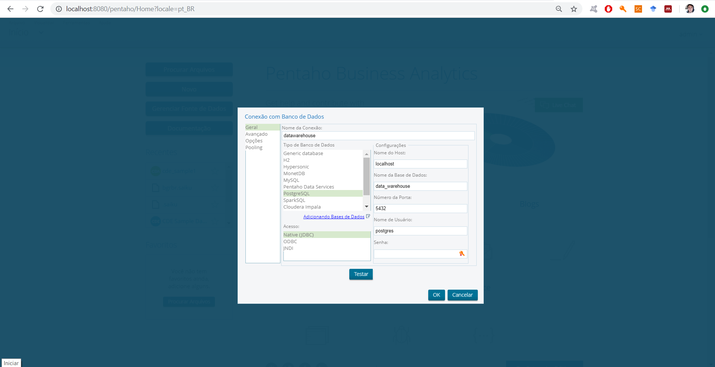
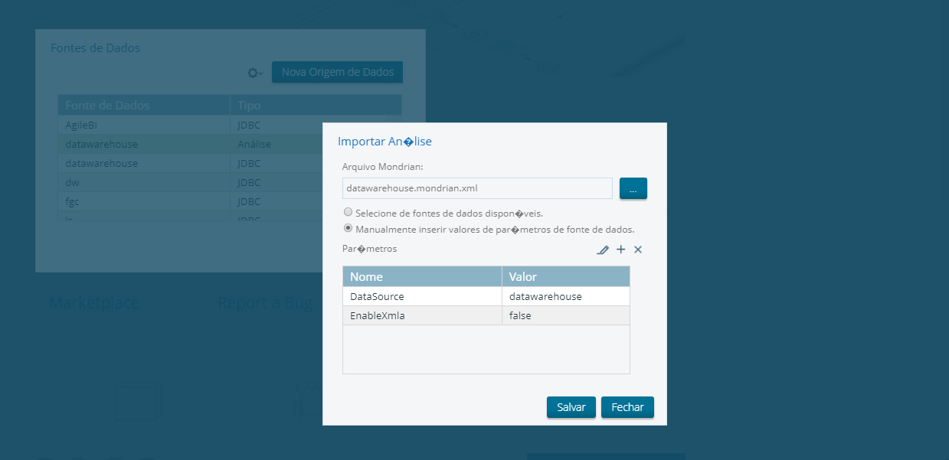
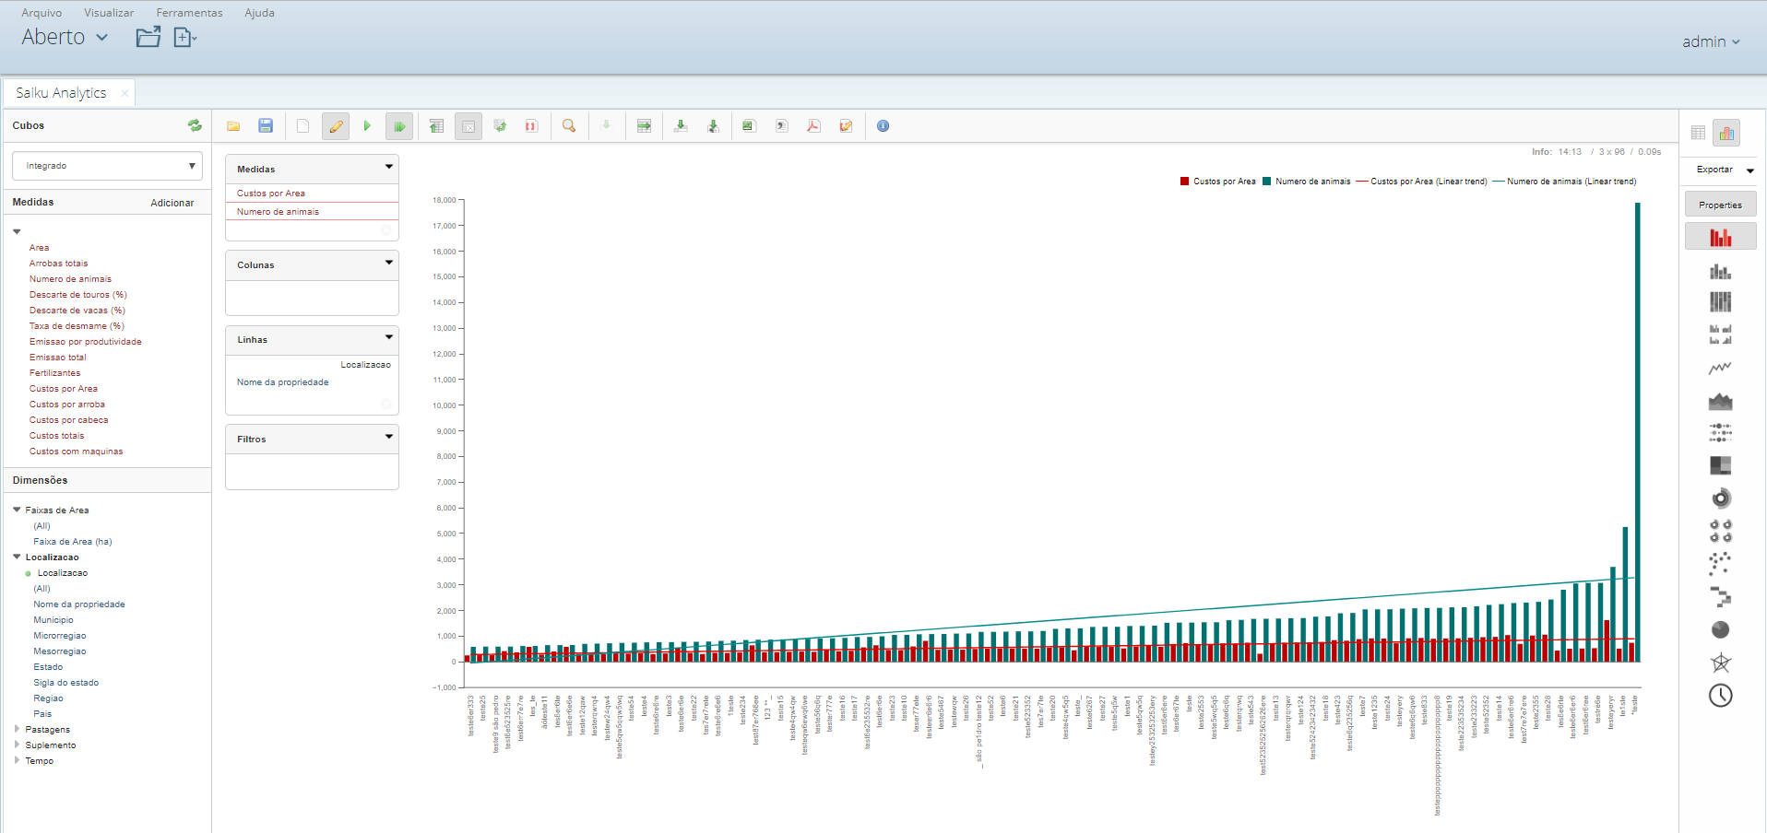
Exploração dos Dados

Slide 15


Resultados
Como a solução proposta pode auxiliar stakeholders em processos decisórios?
Propriedades maiores possuem um custo por área maior que propriedades menores?
Quais são as propriedades top 10 em produtividade e respectivos indicadores?
As propriedades top em produtividade possuem custos por área menores? E a taxa de desmame destas é maior?
É possível produzir mais emitindo menos? (taxa de desmame, produtividade e emissão por produtividade).

Slide 16

Discussões
Solução proposta atendeu os objetivos de integrar, organizar e disponibilizar informações de auxílio em processos decisórios na pecuária de corte;
Três dimensões contempladas: produtiva, econômica e ambiental;
Além da solução verificada na aplicação, foi implementada uma arquitetura de BI completa (sistemas fontes, ETL, DW e aplicação de BI, com respectiva documentação);
Fatores positivos: reuniões constantes com stakeholder interno e uso de tecnologias gratuitas.
Dificuldades: complexidade do funcionamento do LS, domínio do problema, ausência completa de documentação, sistemas fontes em desenvolvimento, problemas nas bases de dados dos fontes, diferenças de granularidade dos dados, gráficos com variáveis de diferentes magnitudes, alterações no Saiku Analytics.

Slide 17
Publicações
Publicações:
BRUM, L. M. L.; DE PINHO, L. B.; CAMARGO, S. S. Avaliação do Uso de Realidade Aumentada no Ensino de Arquitetura e Organização de Computadores. International Journal of Computer Architecture Education, v. 6, p. 10-17, 2017.
BRUM, L. M. L.; HEINEN, M. R.; CAMARGO, S. S. Analysis of Student Performance Data from a Computer Architecture and Organization Course. Revista Novas Tecnologias na Educação, v. 16, p. 1, 2018.
BRUM, L. M. L.; LAMPERT, V. N.; CAMARGO, S. S. Business Intelligence and Data Warehouse in Agrarian Sector: A Bibliometric Study. Journal of Agricultural Science, v. 11, p. 353-368, 2019.
BRUM, L. M. L.; LAMPERT, V. N.; CAMARGO, S. S.; EICKHOFF, F. A. Aplicação de Técnicas de Mineração em Dados de Propriedades Leiteiras do Município de Derrubadas. In: V Simpósio da Ciência do Agronegócio, 2017, Porto Alegre. Anais do V Simpósio da Ciência do Agronegócio, 2017. v. 1. p. 8-15.
BRUM, L. M. L.; LAMPERT, V. N.; SILVA, G. M. Análise de Aspectos Produtivos e Sociais da Atividade Leiteira Gaúcha e Brasileira. In: X Salão Internacional de Ensino, Pesquisa e Extensão, 2018, Santana do Livramento. Anais do X Salão Internacional de Ensino, Pesquisa e Extensão, 2018.
Produzidos, porém ainda não finalizados:
Análise da evasão de produtores da atividade leiteira do município de Derrubadas - RS (Brum, L. M. L.; Ruelas, J. L. J.; Lampert, V. do N.; Eickhoff, F. A.; Camargo; S. da S.).
Data Integration of Livestock Information Systems through Data Warehousing (Alonso, C. de M.; Brum, L. M. L.; Lampert, V. do N.; Camargo; S. da S.; Schafer, A. G.).

Slide 18
Trabalhos Adicionais
Desenvolvimento de um Aplicativo para coleta de dados de produtores de leite para a EMATER (Empresa de Assistência Técnica e Extensão Rural) e EMBRAPA (Empresa Brasileira de Pesquisa Agropecuária):
Tecnologias: Framework Ionic 3 (HTML, CSS e JavaScript).
Desenvolvimento de um sistema online para apoio à decisão de produtores rurais da pecuária de corte:
Tecnologias: HTML, CSS, JavaScript, MySQL, Framework Yii 1.1.16.
Análise de indicadores da produção leiteira do município de Derrubadas – RS:
Tecnologias: R e Árvores de Decisão (rpart).
Desenvolvimento de trabalhos para estudantes de disciplinas de Arquiteturas de computadores:
Produção de vídeos didáticos para o Moodle e Youtube, análise do feedback dos vídeos, produção de TCC sobre o ensino de Arquitetura de Computadores com Realidade Aumentada e avaliação estatística e mineração dos dados de frequência, desempenho e atividades semipresenciais de três turmas de estudantes desta disciplina.

Slide 19
Trabalhos Adicionais
Aulas de Algoritmos, Laboratórios de Programação e Arquiteturas de Computadores ministradas na Universidade Federal do Pampa – campus Bagé, entre agosto de 2016 e março de 2018.
Um ano e meio de experiência com a linguagem C em ensino e dois anos de experiência adquiridos durante a graduação.
Criação de contas no github e youtube, e criação de um site pessoal no estilo de blog (http://lubrum.github.io) para compartilhar tutoriais, códigos de projetos, artigos sobre tecnologias e Ciência de Dados, de maneira geral.

Slide 20
Aplicação de Técnicas de Business Intelligence em Sistemas de Apoio à Tomada de Decisão de Produtores Rurais
Engenheiro MSc. Luciano Moraes Da Luz Brum
Link para a apresentação: <>.

